Slide 1
Современные технологии в разработке и развертывании программного обеспечения

Slide 2
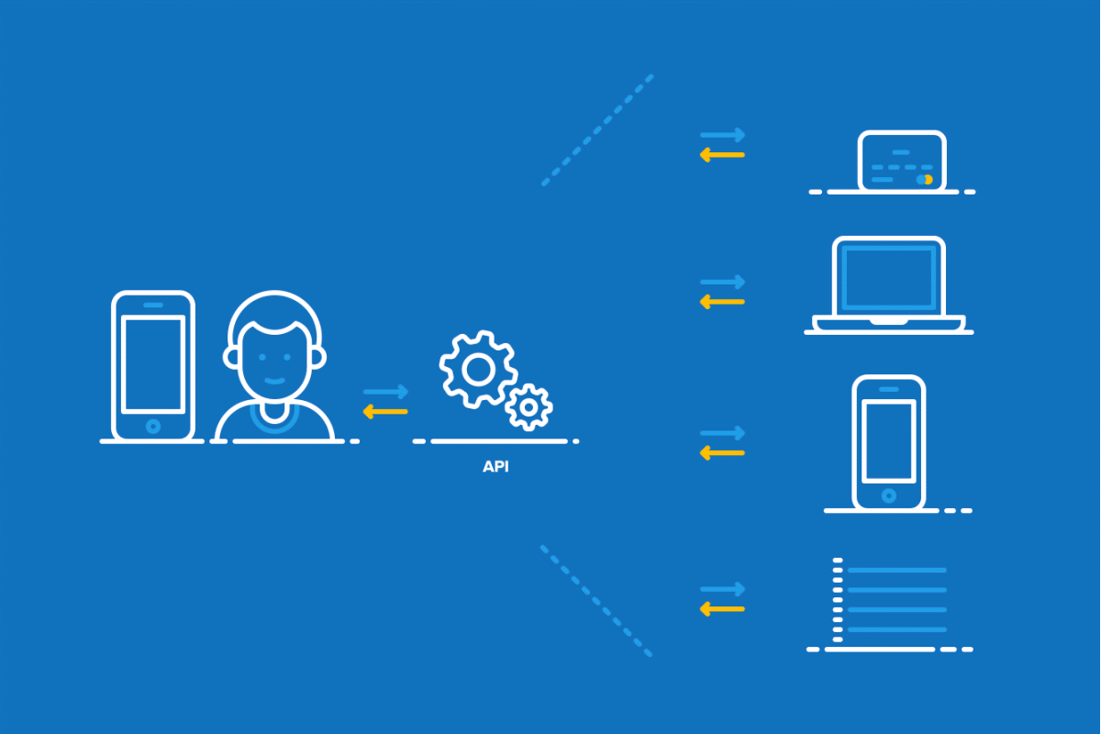
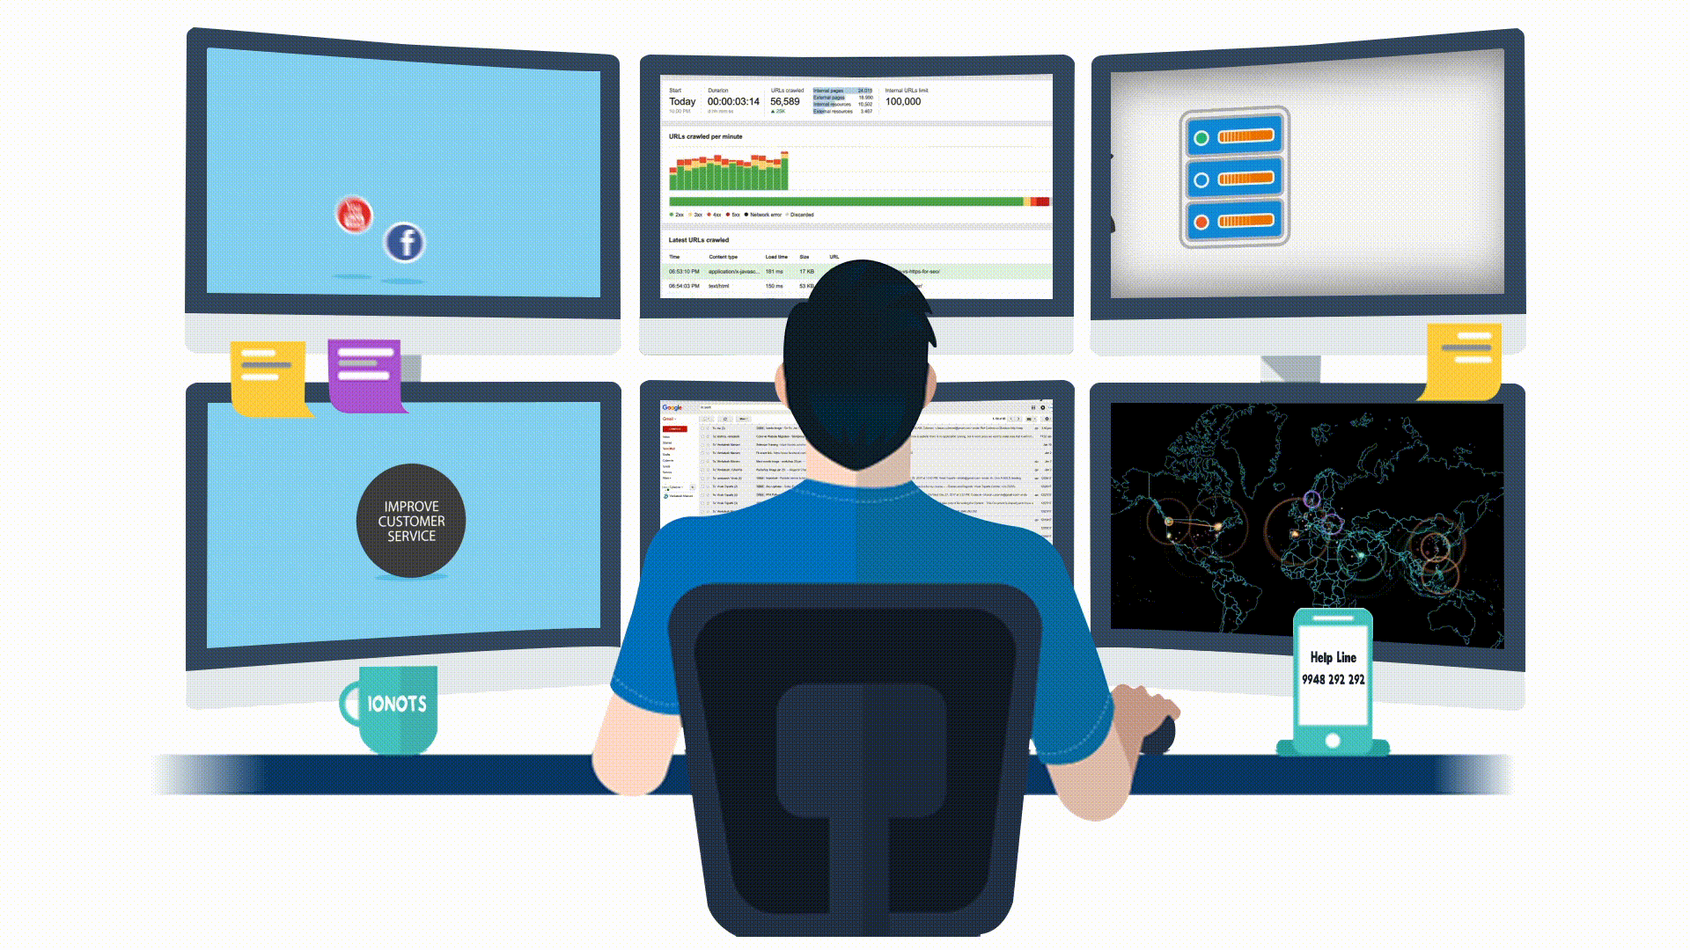
О чем поговорим
Проектный менеджмент
Проектирование
Разработка
Развертывание
Разное

Slide 3
Проектный менеджмент

Slide 4
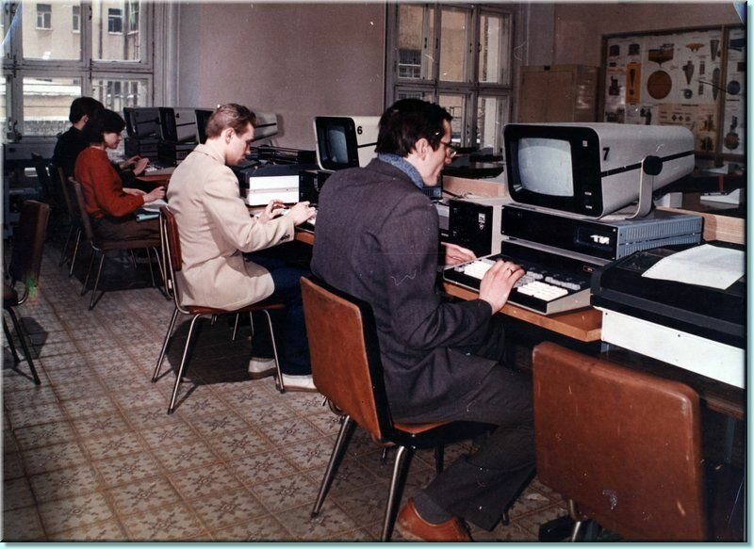
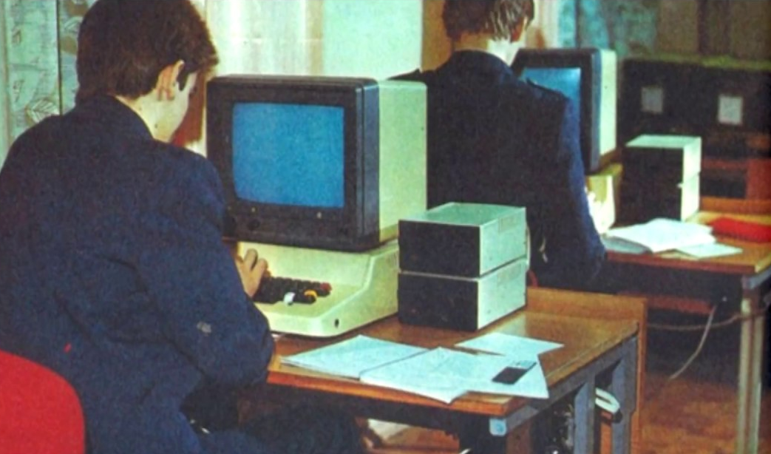
Первые программисты

Slide 5
Команды разработки
Проектные менеджеры
Тимлиды
Фронтенд разработчики
Бэкенд разработчики
UI/UX дизайнеры
QA инженеры
Аналитики (системные / бизнес)
Менеджеры

Slide 6
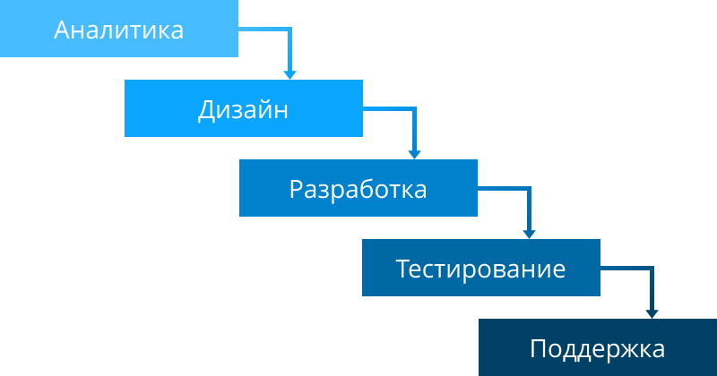
Waterfall или как было раньше
Сделал и забыл

Slide 7
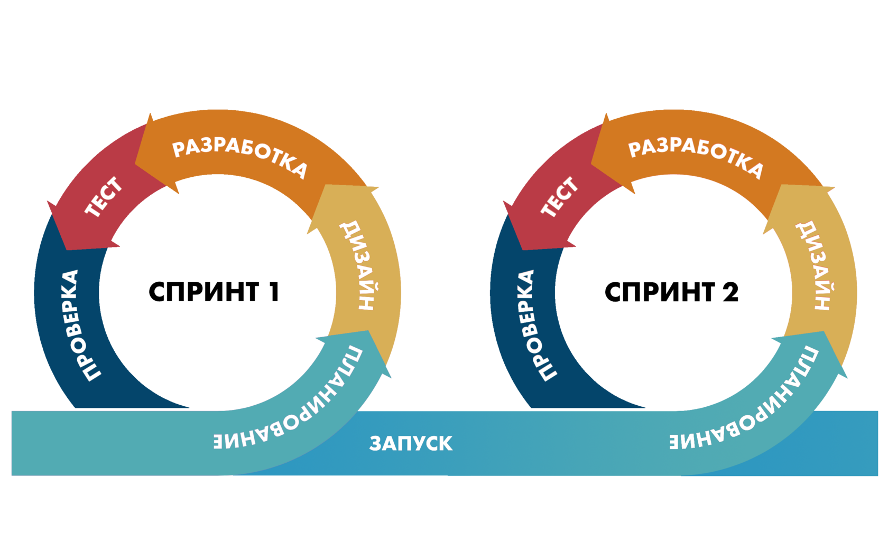
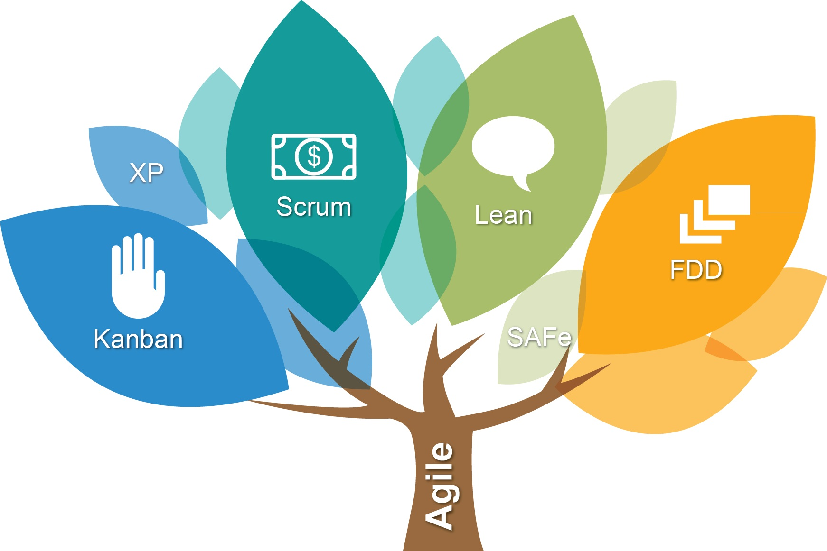
Agile – гибкая постоянная разработка

Slide 8
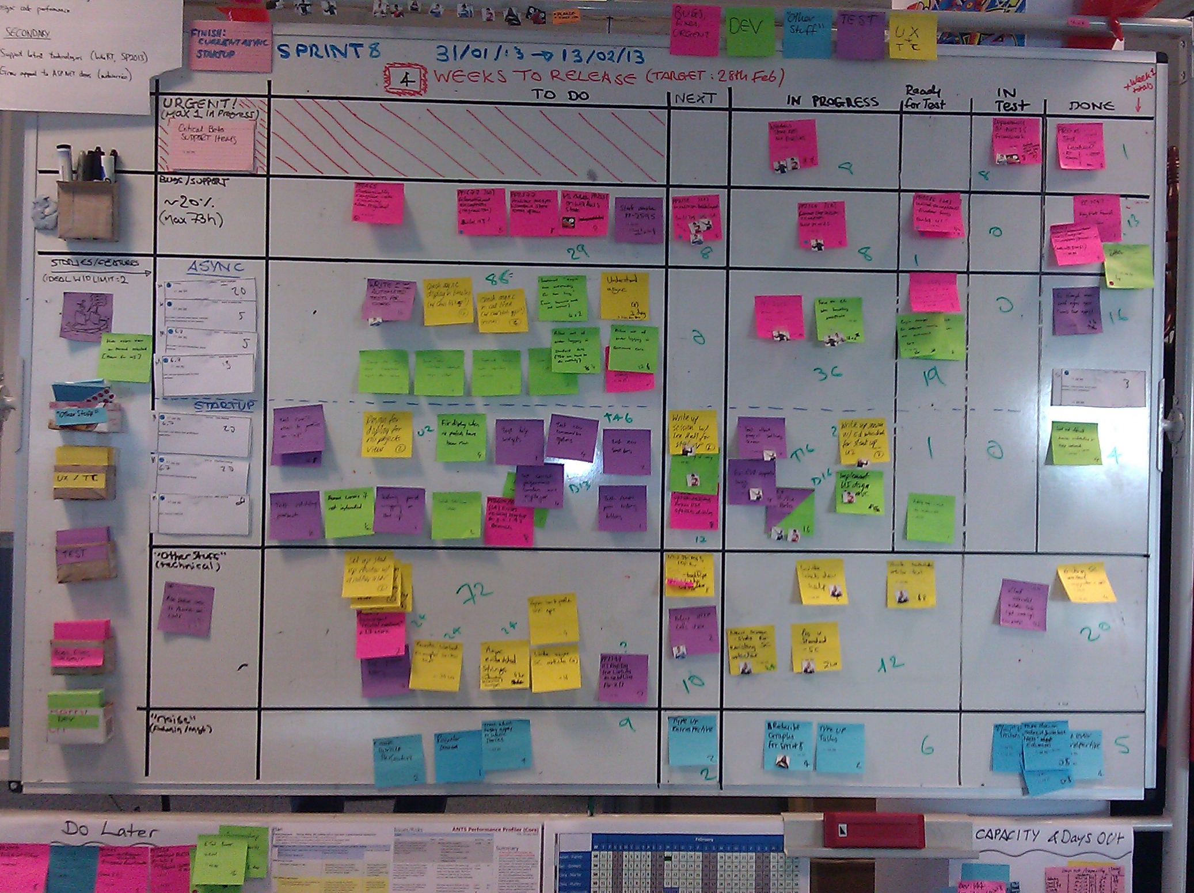
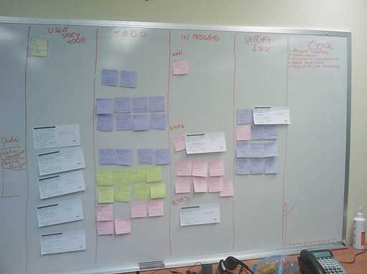
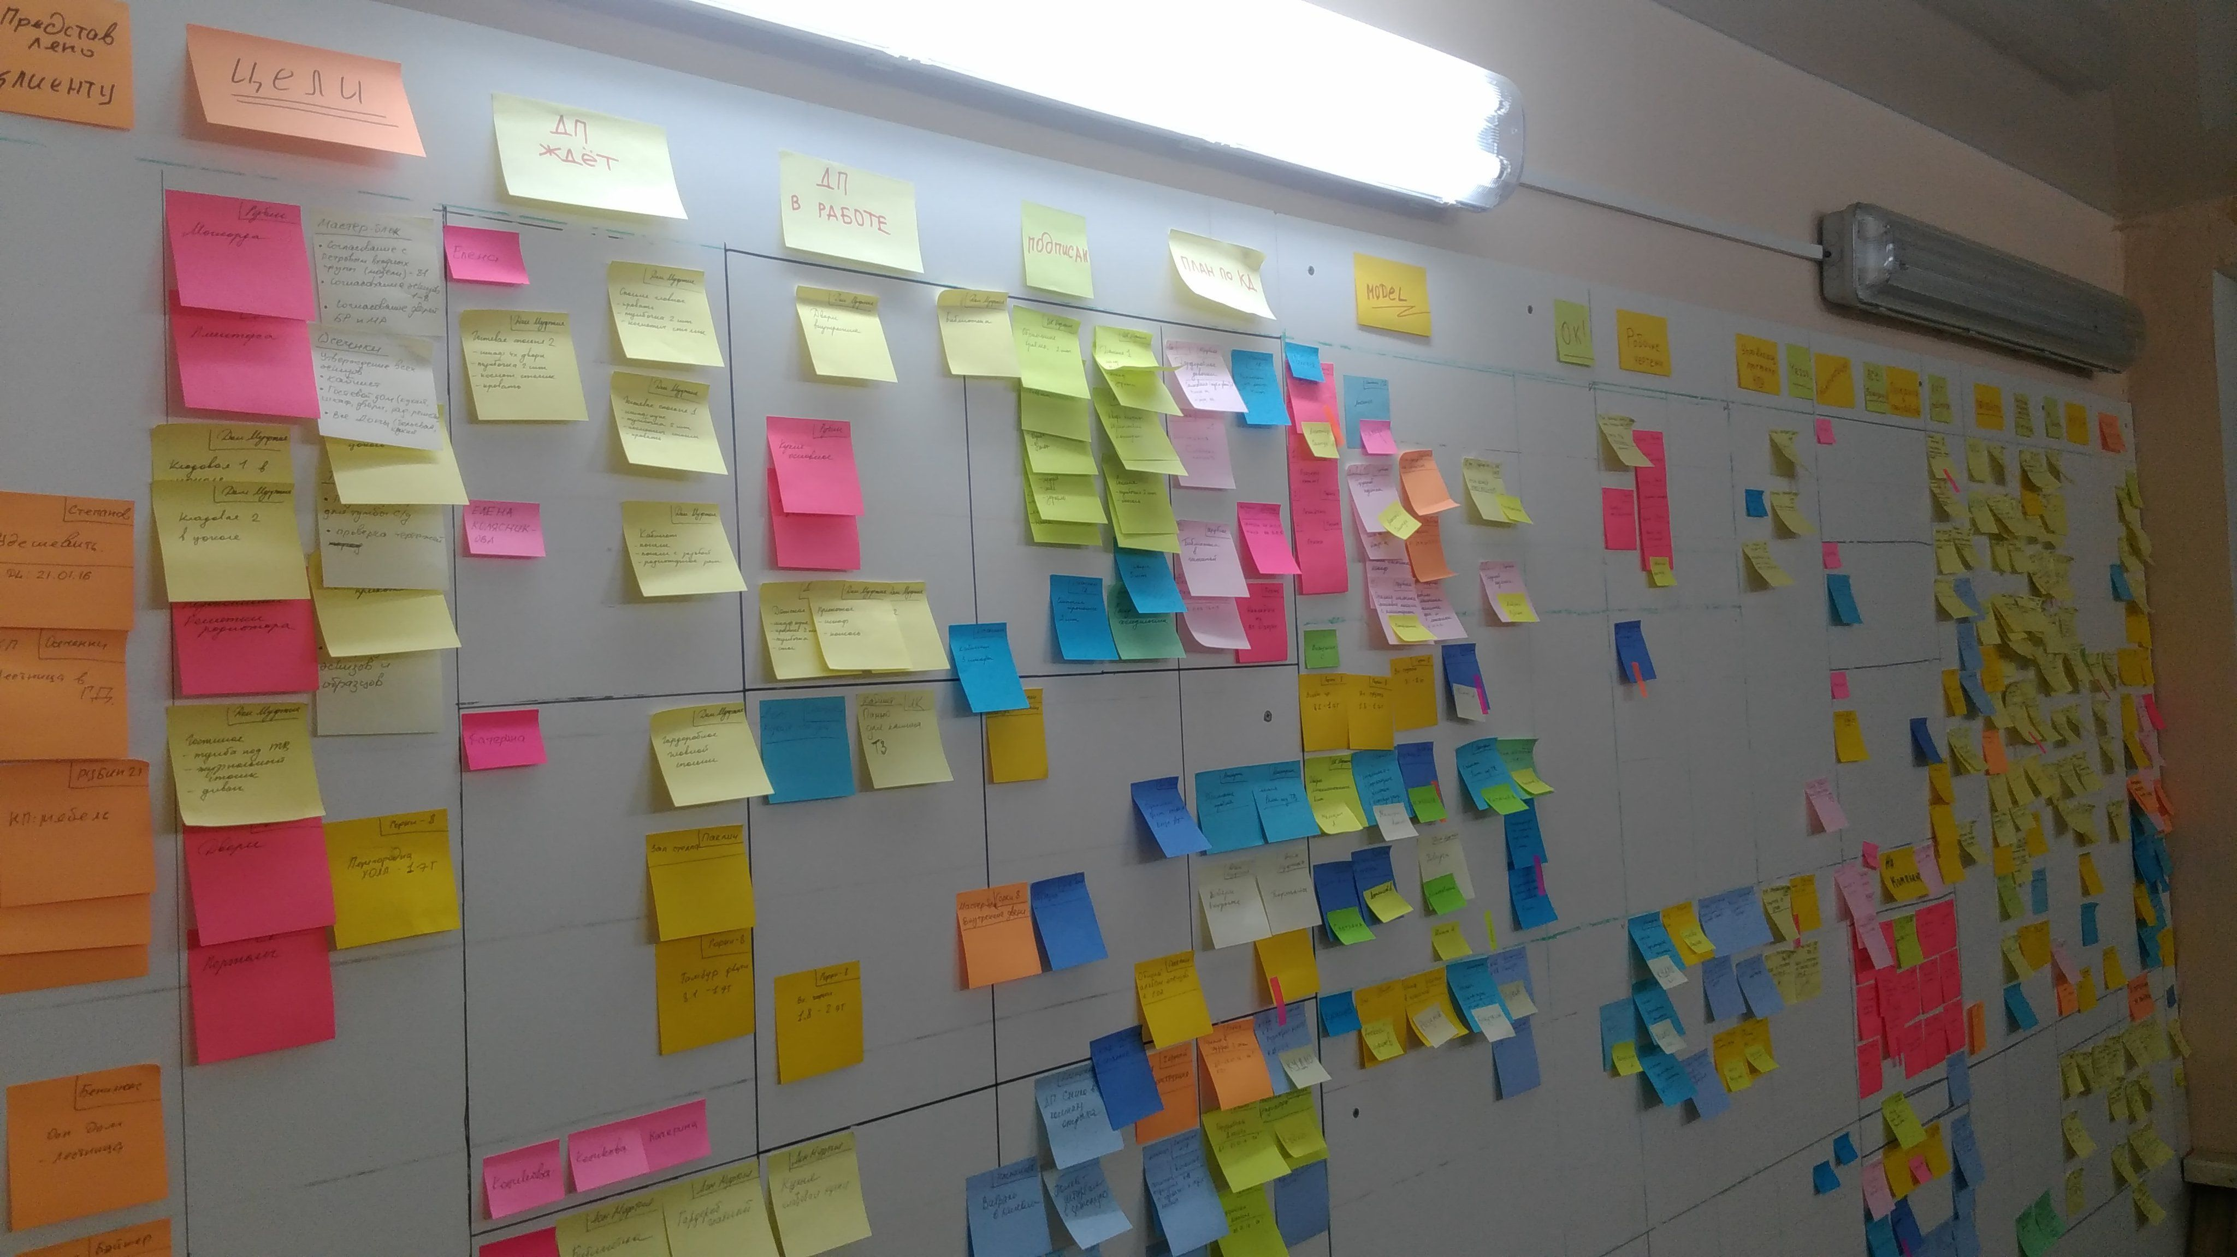
Kanban доски

Slide 9
Помощники в работе
Jira
Trello
Confluence
Slack
Zoom
Bitrix24
MS Teams
Discord

Slide 10
Проектирование

Slide 11
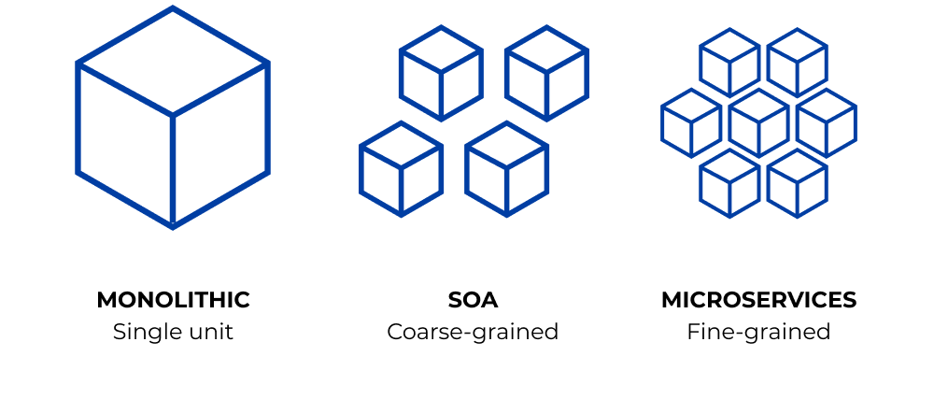
Архитектуры программного обеспечения
Многослойная архитектура (Layered Architecture).
Многоуровневая архитектура (Tiered Architecture).
Сервис-ориентированная архитектура (Service Oriented Architecture — SOA).
Микросервисная архитектура (Microservice Architecture).

Slide 12
Многослойная (монолитная) архитектура (Layered Architecture).

Slide 13
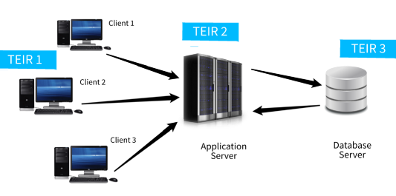
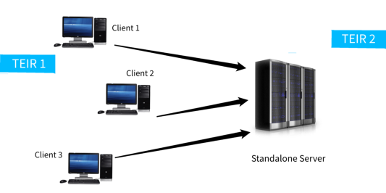
Многоуровневая архитектура (Tiered Architecture)
Одноуровневая система (только клиент)
Двухуровневая система (клиент и сервера)
Трехуровневая и n-уровневая системы (клиент и сервера)

Slide 14
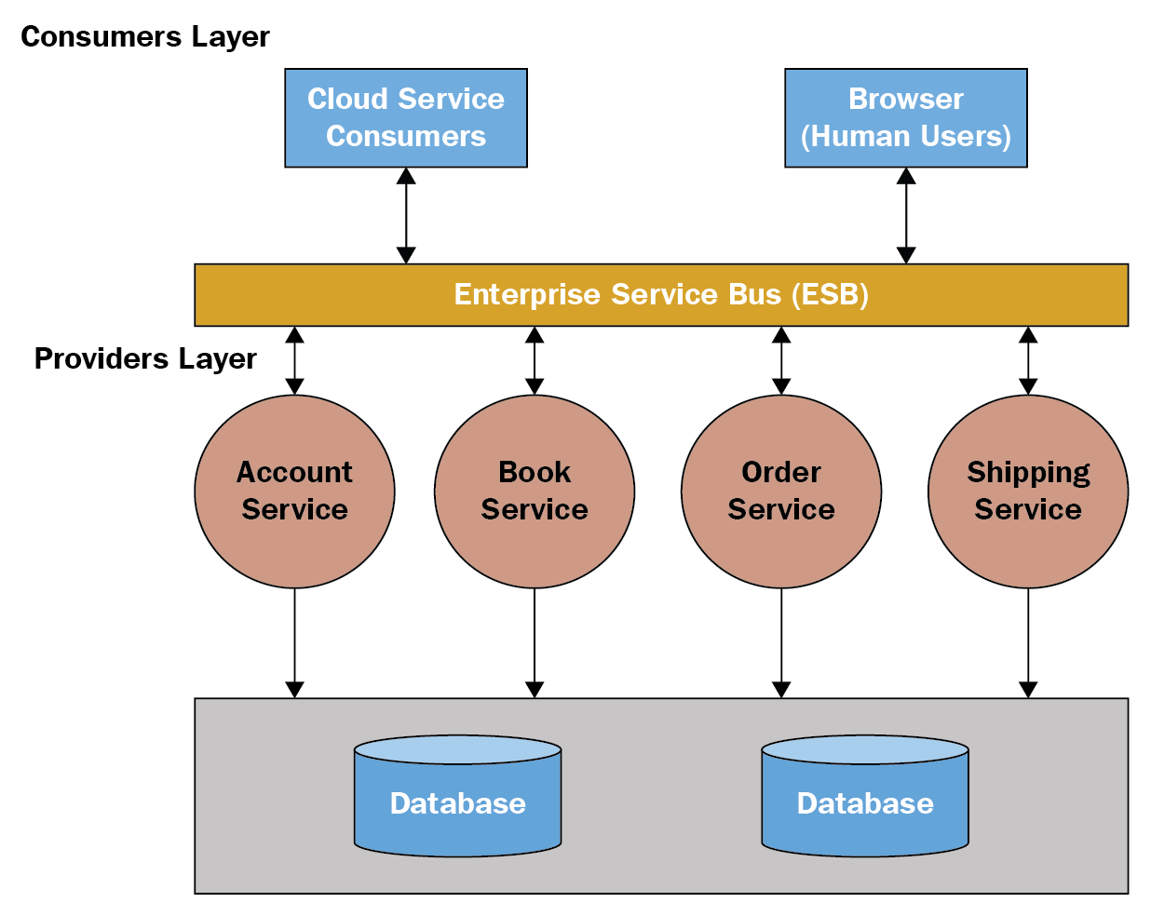
Сервис-ориентированная архитектура (Service Oriented Architecture — SOA)

Slide 15
Микросервисная архитектура (Microservice Architecture)

Slide 16
Сравнение архитектур

Slide 17
Разработка

Slide 18
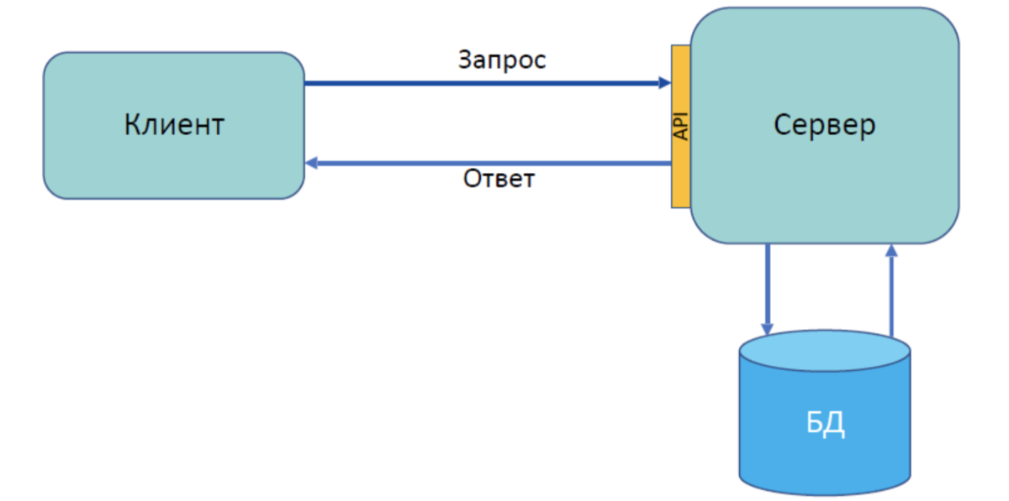
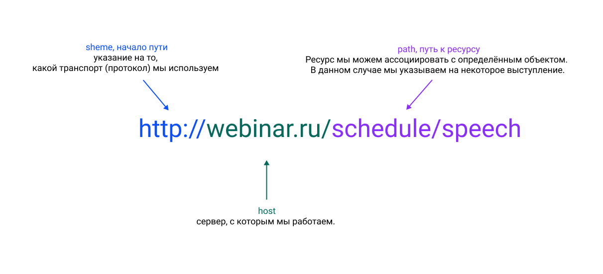
Веб-сервисы
Веб-сервисы — это реализация абсолютно четких интерфейсов обмена данными между различными приложениями, которые написаны не только на разных языках, но и распределены на разных узлах сети.

Slide 19
API — набор функций веб-сервиса
API (Application programming interface) — это контракт, который предоставляет сервис. «Ко мне можно обращаться так и так, я обязуюсь делать то и это».

Slide 20
Веб-сервера
WEB-сервер — сервер, принимающий HTTP-запросы от клиентов, обычно веб-браузеров, и выдающий им HTTP-ответы, как правило, вместе с HTML-страницей, изображением, файлом, медиа-потоком или другими данными.
Apache
NGINX
MS IIS
Envoy*

Slide 21
Коды состояния сервера
Код состояния HTTP (HTTP status code) — часть первой строки ответа сервера при запросах по протоколу HTTP

Slide 22
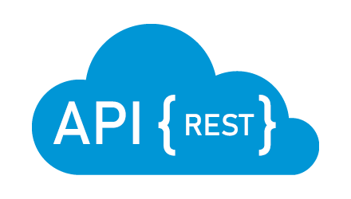
Протоколы и форматы обмена сообщениями веб-сервисов
SOAP (Simple Object Access Protocol)
REST (Representational State Transfer)
GraphQL
Plain text — это обычный текст;
XML — язык разметки информации;
JSON — текстовый формат обмена данными;
Binary — бинарный формат.

Slide 23
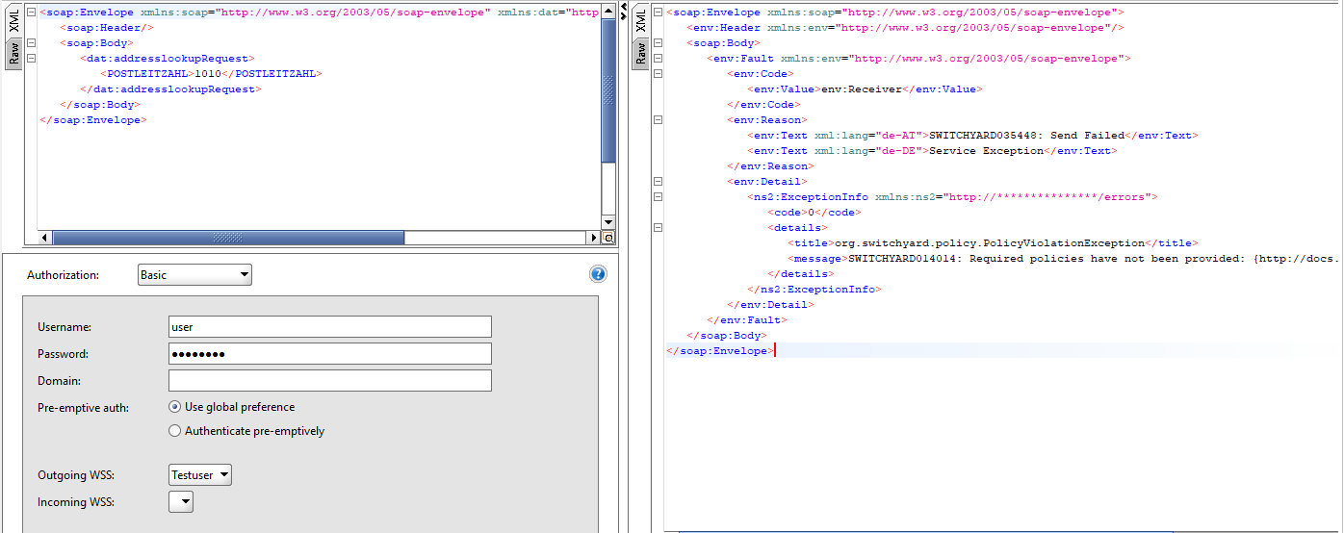
XML для SOAP

Slide 24
JSON для REST

Slide 26
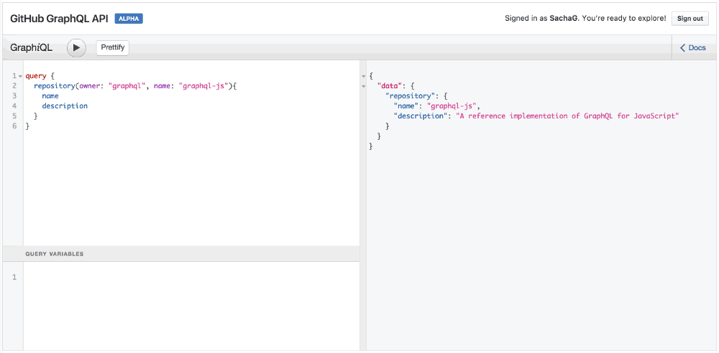
GraphQL
GraphQL — это язык запросов с открытым исходным кодом, создавался как более эффективная альтернатива REST для разработки и использования программных интерфейсов приложений.

Slide 27
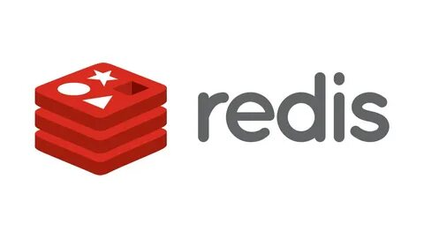
Базы данных и SQL
Реляционные БД (MS SQL / MySQL / PostgreSQL / Oracle )
NoSQL
Ключ-значение (Redis / KeyDB)
Документного типа (MongoDB)
Колончатые (Cassandra)
БД временных рядов (Prometheus)
NewSQL (CockroachDB/ MemSQL)
NewSQL базы данных наследуют реляционную структуру и семантику, но построены с использованием более современных, масштабируемых конструкций.

Slide 28
Языки программирования
Frontend:
- HTML / CSS
- JavaScript
Swift (ранее Objective-C)
Kotlin (ранеее Java)
- React Native
Dart (Flutter)
AngularJS
ReactJS
VueJS
Backend:
PHP
Java
C# (.Net Core)
GoLang
Ruby
Python
JavaScript
Rust *

Slide 29
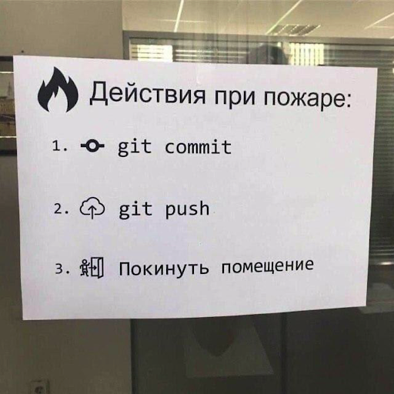
Системы контроля версий
Система контроля версий - это программное обеспечение, помогающее разработчикам управлять состоянием исходного кода на протяжение всей разработки. Другими словами, это система, которая записывает ваши изменения в файл и позже позволяет откатиться к более ранней версии проекта.
CVS
Subversion
Mercurial
GIT
GITea
GitHub
GitLab

Slide 30
Развертывание

Slide 31
Развертывание программного обеспечения (Software deployment)
Развёртывание ПО — это все действия, которые делают программную систему готовой к использованию.
Данный процесс является частью жизненного цикла программного обеспечения.
Настройка инфраструктуры
Установка ПО
Настройка БД
Установка пакетов и зависимостей
Обновление и поддержка
Отслеживание версий
Удаление
Изъятие из обращения

Slide 32
Окружение
Окружение является средой в которой компьютерная программа, веб-сервис или компонент программного обеспечения развёртывается и выполняется.
Local
Development
Testing
Staging / Preproduction
Production

Slide 33
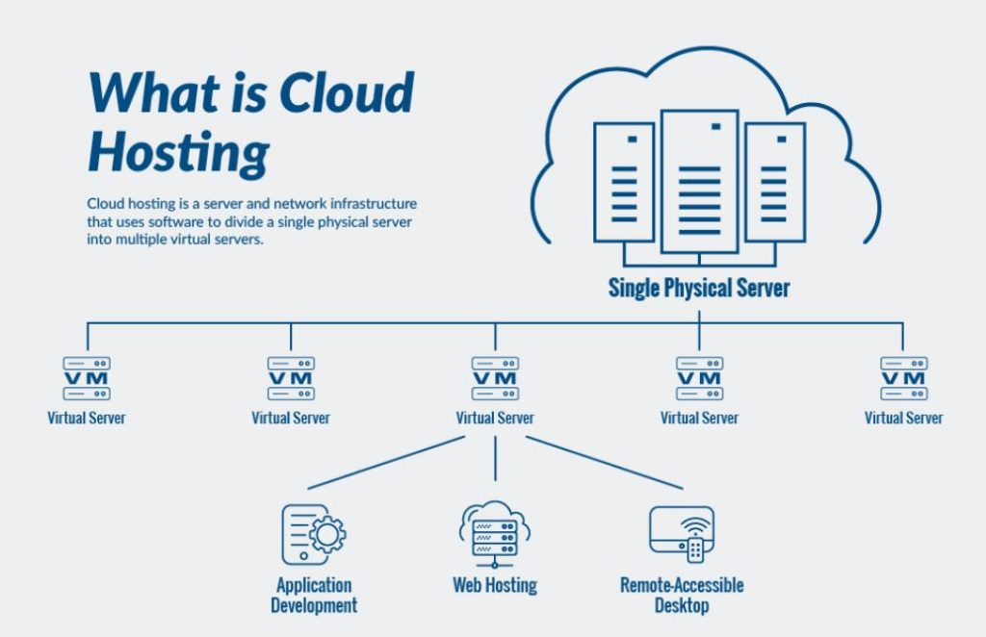
Хостинг
Localhost
Частный хостинг
Виртуальный хостинг
VPS (Virtual Private Server) /
VDS (Virtual Dedicated Server)
Облачный хостинг

Slide 34
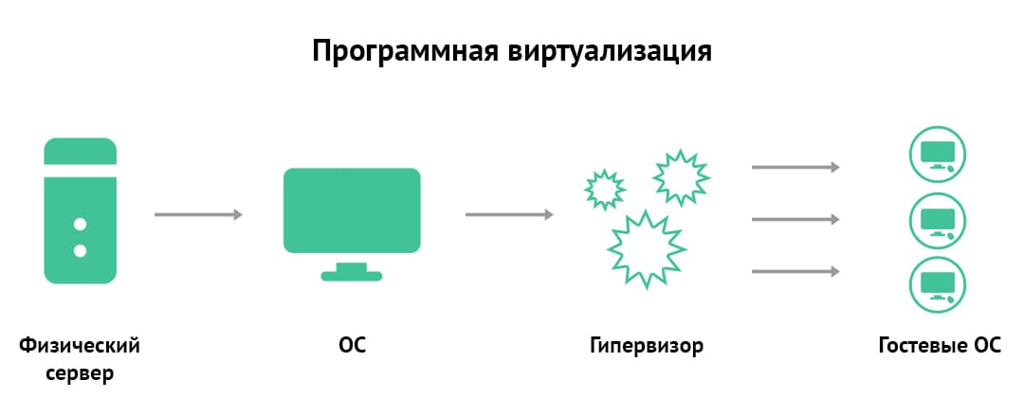
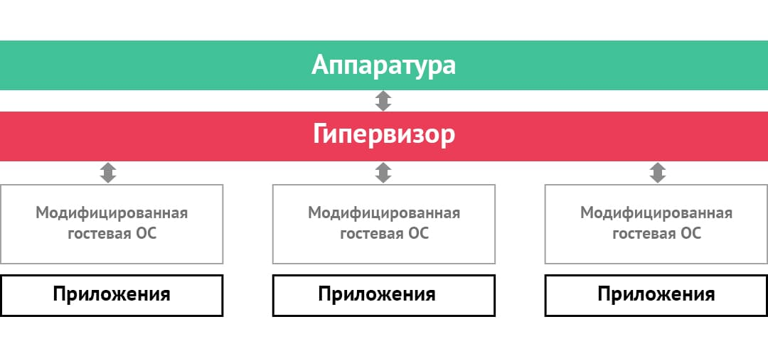
Виртуализация
Технология виртуализации - это разделение аппаратных ресурсов одного сервера между большим числом виртуальных машин (VPS-серверов).
Аппаратная виртуализация
VirtualBox
Qemu
VMware Workstation
VMware Server
Parallels Workstation
Microsoft Virtual PC 2007
OpenVZ
Virtuozzo
KVM
XEN
Hyper-V
VMWare

Slide 35
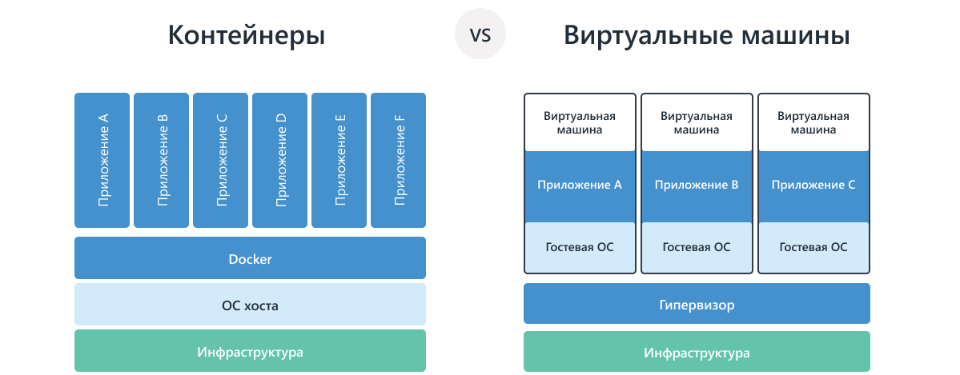
Контейнеризация (контейнерная виртуализация)
— это метод виртуализации, при котором единое «пользовательское пространство» в ядре операционной системы разделяется на несколько независимых логических разделов. Один экземпляр такого раздела называется контейнером или зоной. В каждом контейнере можно запускать одно приложение, изолированное от остальной системы.

Slide 36
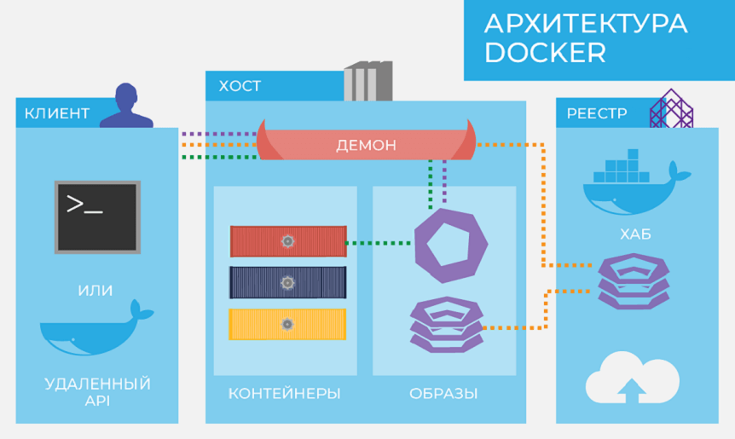
Docker
программное обеспечение с открытым исходным кодом, применяемое для разработки, тестирования, доставки и запуска веб-приложений в средах с поддержкой контейнеризации.
Он нужен для более эффективного использование системы и ресурсов, быстрого развертывания готовых программных продуктов, а также для их масштабирования и переноса в другие среды с гарантированным сохранением стабильной работы.

Slide 37
CI / CD
Непрерывная интеграция (Continuous Integration, CI) и непрерывная поставка (Continuous Delivery, CD) представляют собой культуру, набор принципов и практик, которые позволяют разработчикам чаще и надежнее развертывать изменения программного обеспечения.
CI - обеспечивает последовательный и автоматизированный способ сборки, упаковки и тестирования приложений
CD - автоматизирует развертывание приложений в различные окружения

Slide 38
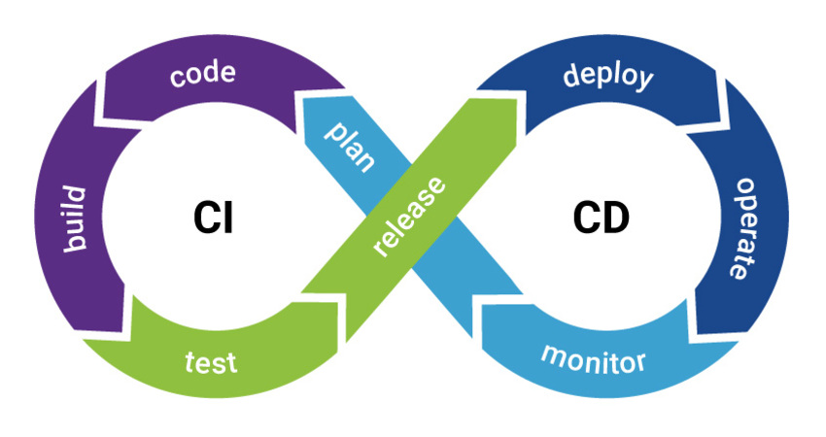
CI / CD
CI/CD — это одна из DevOps-практик. Она также относится и к agile-практикам: автоматизация развертывания позволяет разработчикам сосредоточиться на реализации бизнес-требований, на качестве кода и безопасности

Slide 39
А что еще есть?

Slide 40
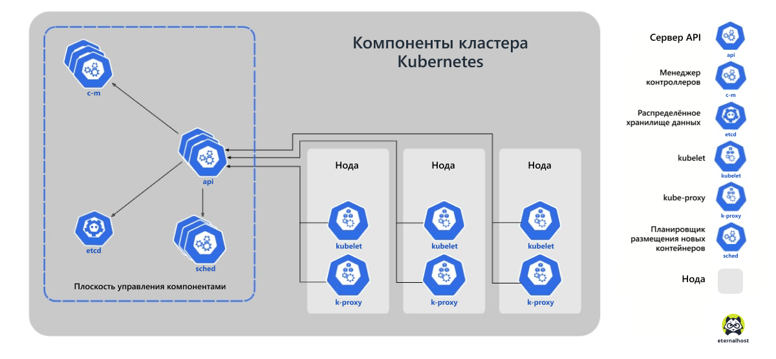
Kubernetes (K8s)
— портативная платформа оркестрации контейнеров с открытым исходным кодом. Этот инструмент используется для автоматизации развертывания контейнерных приложений на разных хостах, а также планового масштабирования и управления ими.

Slide 41
ELK
Logstash — средство сбора, преобразования и сохранения в общем хранилище событий из файлов, баз данных, логов и других источников в реальном времени.
Elasticsearch (ES) – масштабируемая утилита полнотекстового поиска и аналитики, которая позволяет быстро в режиме реального времени хранить, искать и анализировать большие объемы данных.
Kibana – визуальный инструмент для Elasticsearch, чтобы взаимодействовать с данными, которые хранятся в индексах ES.

Slide 42
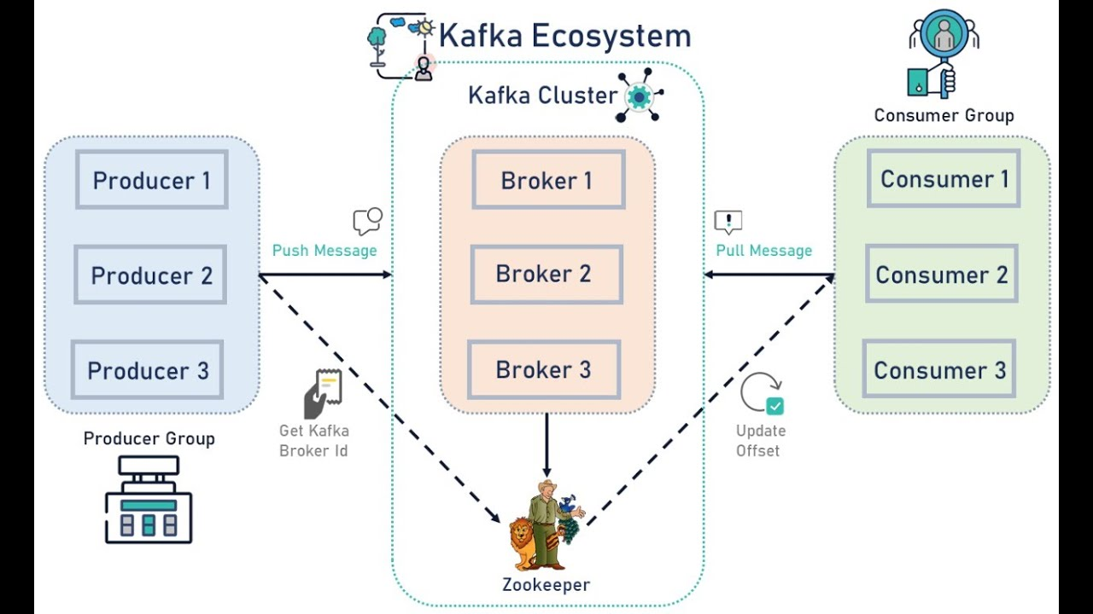
APACHE KAFKA
Apache Kafka — распределённый программный брокер сообщений, проект с открытым исходным кодом.

Slide 43
WebSocket
— протокол связи поверх TCP-соединения, предназначенный для обмена сообщениями между браузером и веб-сервером в режиме реального времени.

Slide 44
СПАСИБО ЗА ВНИМАНИЕ

